Slide 1
תרגול 1
מטה-דיון על הקורס "מערכות הפעלה"
מהי מערכת הפעלה?
עקרון הווירטואליזציה
מערכת ההפעלה "לינוקס"
שקפי התרגולים מבוססים על שקפי התרגול בקורס מערכות הפעלה בטכניון שנכתבו ע"י עידן יניב

Slide 2
מטה-דיון על הקורס "מערכות הפעלה"
Notes:
מה אתם יודעים על הקורס?

Slide 3
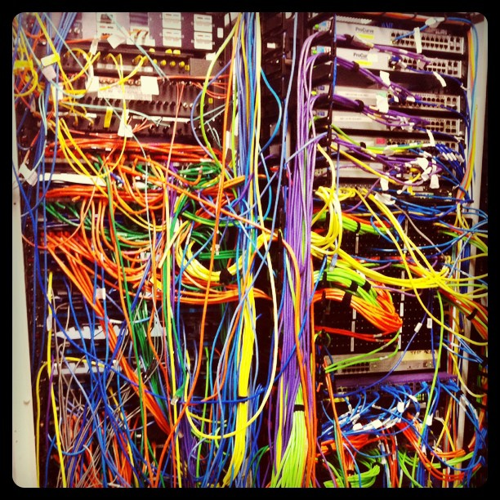
מערכות הפעלה be like...
Notes:
Taken from: https://www.flickr.com/photos/betbeder/14076789040/
מערכת די מורכבת
הרבה חוטים שרצים ממקום למקום

Slide 4
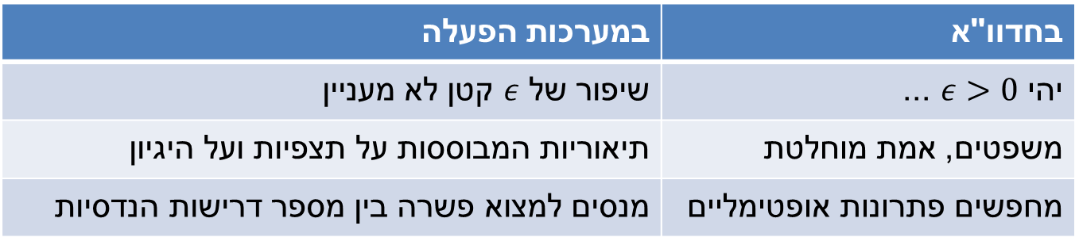
למה הקורס קשה?
המון חומר, המון קשרים בין הנושאים השונים.
אין "גבולות גזרה" מוגדרים, לא ניתן לתפוס את כל המערכת בבת-אחת.
שיעורי בית טכניים בסביבת עבודה "קשוחה".
אין debugger, עבודה בטרמינל, מכונה וירטואלית, קוד ספגטי עם goto, ...
דורש הסתגלות ל"שפה" חדשה: קורס הנדסי ולא מתמטי.
במערכות הפעלה | בחדוו"א
שיפור של $ε$ קטן לא מעניין | יהי $ε>0$ ...
תיאוריות המבוססות על תצפיות ועל היגיון | משפטים, אמת מוחלטת
מנסים למצוא פשרה בין מספר דרישות הנדסיות | מחפשים פתרונות אופטימליים
Notes:
אין גבולות גיזרה מוגדרים כי מאוד קשה לבנות מערכת הפעלה שמיישמת את העקרונות של אבסטרקציה, מודולריות ואנקפסולציה כפי שלמדנו במת"מ.
ברוב המקרים יש לנו כללי אצבע ונחליט לפי ההיגיון ונציע שיפור למערכת
יש המון פרמטרים : ביצועים, מחירים וצריכת אנרגיה וזיכרון – נמצא פשרה

Slide 5
למה בכל זאת כדאי?
אין ברירה – קורס חובה...
של 5 נקודות!
כי זה מעניין!
לפחות אותנו ;)
כדי לדעת איך עובדות מערכות מחשבים.
מערכות מחשבים == המחשב הנייד שלכם, הפלאפון, וגם השרת של גוגל שעונה לשאילתות שלכם.
כדי לעבור ראיונות עבודה באינטל, מיקרוסופט, מלאנוקס, וכו'.
מצד שני, אם רוצים להיות מפתחי web, לא חייבים לדעת "מערכות הפעלה".

Slide 6
אוקיי, השתכנעתי... אז איך מצליחים בקורס?
אין חוכמות: משקיעים הרבה זמן ומאמצים.
לומדים בצורה ספירלית.
חוזרים לנושאים הקודמים בכל פעם שלומדים נושא חדש.
לא מפחדים לשאול שאלות, לענות תשובות, ולטעות.
חיוני כדי להתרגל לשפה החדשה.
לא סובלים בגלל שיעורי הבית.
נתקעתם? תשאלו חברים או את המתרגל האחראי על התרגיל.
להצליח לבד זה טוב; ללמוד מאחרים זה עוד יותר טוב.

Slide 7
מהי מערכת הפעלה?

Slide 8
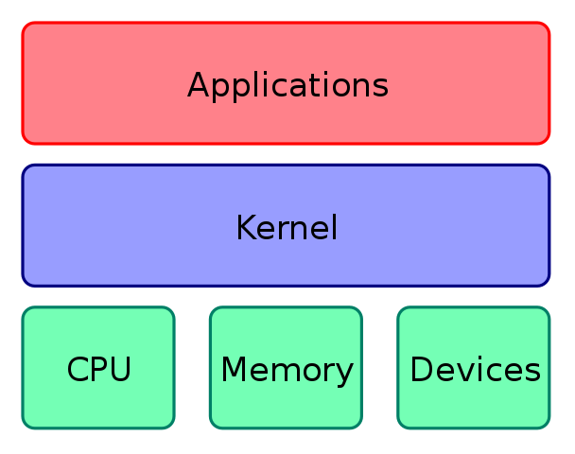
מהי מערכת הפעלה?
מערכת תוכנה אשר אחראית על ניהול החומרה עבור המשתמשים.
ליתר דיוק, זו ההגדרה של "גרעין" מערכת ההפעלה.
שלושת רכיבי החומרה המרכזיים הם: (1) המעבד, (2) הזיכרון, (3) והדיסק.
כל תרגול בקורס עוסק בניהול של אחד הרכיבים הללו.
Notes:
"גרעין" מערכת ההפעלה הוא החלק החשוב ביותר במערכת ההפעלה, והוא לא כולל למשל את הממשק הגרפי (שולחן עבודה עם אייקונים וחלונות).
אפליקציות : קוד C mallocלמשל

Slide 9
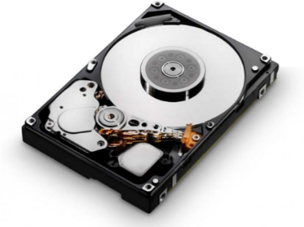
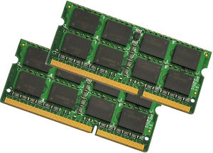
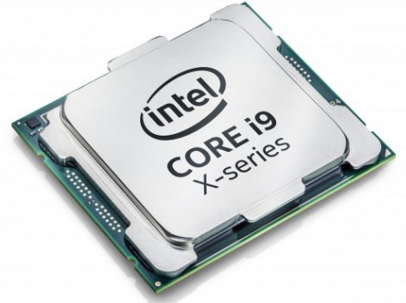
יישור קו
דיסק
זיכרון
מעבד
אמצעי אחסון איטי ועמיד (המידע נשמר גם אם מכבים את המחשב)
המעבד לא יכול לעבד מידע ישירות על הדיסק, הוא צריך קודם להעביר את המידע לזיכרון
נפח אופייני – 1TB זמן גישה טיפוסי: 1 ms
אמצעי אחסון מהיר ונדיף (המידע נמחק כאשר מכבים את המחשב)
הזיכרון נגיש לכל הליבות של אותו מחשב
נפח אופייני – 8GB זמן גישה טיפוסי: 100 ns
מקבל זרם של פקודות מכונה (אסמבלי) ומבצע אותן בצורה סדרתית
כל מעבד מורכב ממספר ליבות חישוב עצמאיות שרצות במקביל
תדר אופייני – 3GHz זמן גישה טיפוסי: 1 ns (רגיסטרים + מטמונים)
Notes:
תדר – תדר השעון של מעגל חשמלי
Giga= 1 billion (10^9)
1 hertz =1 cycle per second
Ms=10^-3 sec ns=10^-9sec
Micro=10^-6sec.
Disk vs Dram : 10^-3/(100*10^-9)=10^4
1 trillion bytes=TB (base 10)=10^12

Slide 10
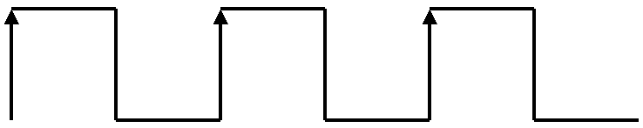
יחסי הגומלין בין רכיבי החומרה
 | CPU
registers:
rip
…
rax
rbx
rcx
…
memory
code:
add %rax,%rbx
jmp label1
mov $42,(%rcx)
data:
x = 5
y = 3
fetch
decode
execute
read / write
interrupt
control
I/O devices
disk, network
read / write
Notes:
Rip – register instruction pointer
המחזור של המעבד: כל מחזור שעון מביא פקודה לביצוע מפענח אותה ואז מבצע אותה
יש שלבי ביניים בין החלקים האלה, נראה אותם בהמזך המצגת

Slide 11
תפקידי מערכת ההפעלה
לחלק את משאבי החומרה בצורה יעילה והוגנת בין המשתמשים.
האתגר של מערכת ההפעלה הוא לצרוך משאבים מועטים ככל הניתן.
להציג למשתמשים אבסטרקציות וממשקים (API) כדי להקל את הפיתוח של אפליקציות.
אבסטרקציות לדוגמה: תהליך, מרחב זיכרון, קובץ, socket, ...
אוסף השירותים (== הממשק) שמערכת הפעלה מציגה נקרא קריאות מערכת.
להגן על המידע של המשתמשים מפני משתמשים ו/או תוכניות אחרות זדוניות.
לשמור על המידע של המשתמשים מפני נפילות חומרה.
Notes:
תפקידים נוספים: חיסכון באנרגיה, ...

Slide 12
עקרון הווירטואליזציה
Notes:
עקרון שמערכת ההפעלה מממשת אותו

Slide 13
הבעיה: חלוקת משאבים
ליוסי יש מעבד יחיד וזיכרון יחיד.
אבל יוסי רוצה להריץ הרבה אפליקציות בו-זמנית.
לגלוש באינטרנט, לשמוע מוזיקה, ולעבוד על שיעורי הבית במערכות הפעלה.
הפתרון: וירטואליזציה של משאבים פיזיים.
מערכת ההפעלה מציגה למשתמש גרסאות וירטואליות של המעבד והזיכרון.
משאבים וירטואליים מספקים אבסטרקציה שמתעלמת מפרטי המימוש של החומרה הספציפית, ולכן הם פשוטים יותר לשימוש.
משאבים וירטואליים גם מספקים הגנה כי הם מסתירים את המשאב הפיזי, וכך אף משתמש או אפליקציה לא יכולים להשתלט עליו.
אבל וירטואליזציה – כמו כל אבסטרקציה – גם מוסיפה תקורה (overhead) שפוגעת בביצועים.
Notes:
הבעיה של חלוקת המעבד תקפה גם אם יש כמה ליבות עיבוד (למשל 4), כי מספר התהליכים במערכת יכול להיות גבוה יותר (למשל 40).
תקורה- מחיר נוסף שמשלמים מעבר לביצוע הפעולה!

Slide 14
וירטואליזציה של המעבד
אפליקציה רצה של יוסי תיקרא תהליך.
מערכת ההפעלה מעניקה לכל תהליך את האשליה שיש לו מעבד וירטואלי נפרד משלו.
בצורה זו מערכת ההפעלה מקלה על התהליך וגם מגנה עליו.
למשל, המעבד הווירטואלי מכיל את כל הרגיסטרים של המעבד הפיזי.
התהליך לא צריך "לחשוב" באילו רגיסטרים מותר לו להשתמש כי המעבד הווירטואלי כולו שלו!
כמו כן, תהליכים אחרים לא יכולים לקרוא/לכתוב לרגיסטרים של התהליך.
one physical CPU
many (infinite) virtual CPUs

Slide 15
איך מממשים וירטואליזציה של המעבד?
מערכת ההפעלה מחלקת את הזמן של המעבד הפיזי בין התהליכים השונים (time sharing).
הגרעין מחליף במהירות בין התהליכים: מריץ תהליך אחד לפרק זמן קצר (מילי-שניות) ואז משהה את ביצועו ועובר להריץ תהליך אחר, וכן הלאה.
המשתמש מקבל אשליה של בו-זמניות ואינטראקטיביות.
פרטים נוספים בתרגול בנושא החלפת הקשר.
 | … | 20 ms | 15 ms | 12 ms | 10 ms | 20 ms
time
 | … | P1 | P2 | P3 | P2 | P1
Notes:
בפועל, מערכת ההפעלה מפעילה את הטכניקה המתוארת לעיל על כל ליבה של המעבד.
המעבד מריץ מליארד פקודות בשניה

Slide 16
וירטואליזציה של הזיכרון
מערכת ההפעלה מעניקה לכל תהליך את האשליה שיש לו מרחב זיכרון נפרד משלו.
בצורה זו מערכת ההפעלה מקלה על התהליך וגם מגנה עליו.
התהליך לא צריך "לחשוב" באיזה זיכרון מותר לו להשתמש כי הזיכרון הווירטואלי כולו שלו!
כמו כן, תהליכים אחרים לא יכולים לקרוא/לכתוב לזיכרון של התהליך.
one physical address space
many virtual address spaces

Slide 17

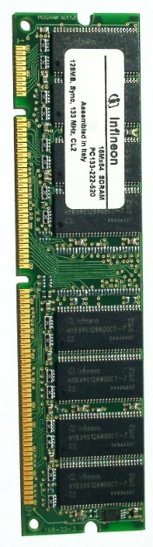

איך מממשים וירטואליזציה של הזיכרון?
מערכת ההפעלה והמעבד מתרגמים את הכתובות הווירטואליות לכתובות פיזיות.
פרטים נוספים בתרגול בנושא זיכרון וירטואלי.
virtual address
physical address
memory
virtual memory space #1
virtual memory space #2

Slide 18
אתגרים במימוש עיקרון הווירטואליזציה
ניסיון ראשון: הרצה ישירה (direct execution).
נניח שיוסי לחץ על כפתור ההפעלה והדליק את המחשב.
מערכת ההפעלה היא הראשונה שרצה.
נטענת לזיכרון, מזהה את רכיבי החומרה, מאתחלת את מבני הנתונים שלה, ...
לאחר שלב האתחול, מערכת ההפעלה מעבירה את השליטה על המעבד הפיזי לתהליך P1 כדי שירוץ ישירות על המעבד.
OS boots
time
P1 runs
Notes:
למה מערכת ההפעלה מעבירה את המעבד לתהליך?
הרצה ישירה על המעבד היא חיונית כדי להשיג ביצועים גבוהים לעומת אופציות אחרות,
לדוגמה אמולציה של המעבד, שבה מערכת ההפעלה מתרגמת את הקוד של התהליך בזמן ריצה ובודקת כל פקודת מכונה שהתהליך מבקש לבצע.

Slide 19
אבל מה אם...
בעיה 1#: תהליך P1 ינסה לגשת לקבצים שאסור לו לגשת אליהם (למשל, קבצים של משתמש אחר במערכת)?
בעיה 2#: תהליך P1 יריץ לולאה אינסופית וכך ימשיך להחזיק במעבד לנצח?
איך מערכת ההפעלה תוכל להחזיר לעצמה את השליטה על המעבד?
למשל, כדי לעצור את תהליך P1 ולהריץ במקומו תהליך אחר P2.
בעיה 3#: תהליך P1 יבצע פעולה איטית מאוד (כמו קריאה/כתיבה מהדיסק) שלא רצה על המעבד?
הפתרונות לבעיות הללו מבוססים על מנגנוני חומרה שנלמד כעת.
Notes:
This topic is summarized in Chapter 6 in OSTEP (“Mechanism: Limited Direct Execution”).

Slide 20
פתרון לבעיה 1#: רמות הרשאה
המעבד יגדיר שתי רמות הרשאה:
user mode – רמת הרשאות נמוכה לשימוש תכניות רגילות (קוד משתמש).
kernel mode – רמת הרשאות גבוהה לשימוש מערכת ההפעלה.
בכל רגע נתון, המעבד יהיה ברמת הרשאה אחת ויחידה.
רמת ההרשאות הנוכחית (CPL = current privilege level) נשמרת ברגיסטר כלשהו של המעבד.
הפרטים המדויקים נלמדים בקורס את"מ (234118).
CPU
 | CPL
0 <==> kernel mode
3 <==> user mode
Notes:
שימו לב: מספיק ביט אחד כדי לשמור את רמת ההרשאות הנוכחית, אבל במעבדי אינטל 64-ביט מוקצים שני ביטים.

Slide 21
פקודות מיוחסות (privileged instructions)
CPU
המעבד יחלק את פקודות המכונה לשתי קבוצות:
פקודות מיוחסות (privileged).
פקודות לא מיוחסות (non-privileged).
פקודות מכונה שניגשות לדיסק, למשל, יהיו מיוחסות.
fetch
decode
execute
המעבד יבדוק בשלב זה (לפני ביצוע הפקודה) האם היא מיוחסת.
אם הפקודה מיוחסת, אבל המעבד במצב משתמש – תיווצר חריגה.
החריגה תעביר את השליטה לגרעין, והוא יהרוג את התהליך.
Notes:
חריגה היא שגיאה שנגרמה ע"י קוד המשתמש, כמו למשל חלוקה באפס או גישה לכתובת NULL.
לא כל חריגה גורמת לסיום התהליך שיצר אותה – יש חריגות שמסתיימות בשליחת סיגנל לתהליך, והתהליך יכול להתעלם מהסיגנל.
אבל בשלב זה של הקורס (לפני שלמדנו על סיגנלים), נרשה לעצמנו להיות פחות מדויקים ;)
מיוחסת- מורשה

Slide 22
איך משנים את רמת ההרשאה?
במילים פשוטות: איך משתמש ייגש לדיסק כדי לקרוא קובץ?
ניסיון ראשון: המשתמש יעלה את רמת ההרשאה, ואז יקרא לפונקציה של מערכת ההפעלה שתיגש לדיסק.
הצעה טובה יותר: המשתמש יקרא לפקודת מכונה מיוחדת אשר תבצע שתי פעולות בעת ובעונה אחת:
תעלה את רמת ההרשאה.
תעבור לבצע פונקציה של מערכת ההפעלה.
הפקודה המיוחדת הזו מכונה קריאת מערכת, או באנגלית System Call (syscall בקיצור).
מה הבעיה בהצעה הזו?
Notes:
תשובה: אנחנו כמובן לא יכולים ולא רוצים לסמוך על המשתמש שיעביר את השליטה למערכת ההפעלה אחרי שהעלה את ההרשאות.
קריאה ל-system call שונה מקריאה לפונקציה "רגילה"

Slide 23
מצב המערכת לפני פקודת syscall
 | CPU
registers:
rip
…
rax
rbx
rcx
…
CPL=3
memory
user code:
add %rax,%rbx
jmp label1
mov $42,(%rcx)
kernel code:
inq $0x64,%rax
testq $0x2,%rax
jnz label2
fetch
decode
execute

Slide 24
מצב המערכת אחרי פקודת syscall
 | CPU
registers:
rip
…
rax
rbx
rcx
…
CPL=0
memory
user code:
add %rax,%rbx
jmp label1
mov $42,(%rcx)
kernel code:
inq $0x64,%rax
testq $0x2,%rax
jnz label2
fetch
decode
execute

Slide 25
קריאות מערכת
קריאות מערכת מאפשרות העברה בטוחה ומבוקרת של השליטה על המעבד מפני שהן שער הכניסה היחיד של תוכניות משתמש לפקודות מיוחסות.
קריאות מערכת מגדירות למעשה את הממשק של מערכת ההפעלה לתוכניות משתמש.
תהליך משתמש קורא לקריאות מערכת כדי לבקש ממערכת ההפעלה שירות כלשהו כמו: לגשת להתקני קלט/פלט, ליצור תהליכים חדשים, לבקש עוד זיכרון ועוד.

Slide 26
תרחיש לדוגמה
kernel mode
user mode
OS boots
OS handles the request
OS handles the request
P1 runs and asks for memory
P1 runs again and asks to read from a file
system call
system call
time

Slide 27
תזכורת: בעיה 2#
מערכת ההפעלה היא הראשונה שרצה לאחר הדלקת המחשב.
בשלב מסוים, מערכת ההפעלה מעבירה את השליטה על המעבד הפיזי לתהליך P1 כדי שירוץ.
אם P1 יקרא לקריאת מערכת, אז מערכת ההפעלה תרוץ – כלומר תקבל לידיה את השליטה על המעבד שוב.
אבל אם P1 יריץ לולאה אינסופית (בטעות או בזדון)?
הוא ימשיך להחזיק במעבד לנצח ולא ייתן לאף תהליך אחר לרוץ...
OS boots
time
P1 runs
while (1);
and runs…
and runs…
Notes:
הפתרון היחיד לבעיה לעיל הוא לכבות את המחשב ולהדליק מחדש – פתרון גרוע מאוד, כמובן.

Slide 28
פתרון לבעיה 2#: פסיקות שעון
לינוקס מפקיעה (preempt) את המעבד מתהליך אחד לטובת תהליך אחר, בעזרת התקן חומרה מיוחד – השעון (timer).
מערכת ההפעלה מבקשת מהשעון לשלוח פסיקה במרווחי זמן קבועים כדי להעביר את השליטה למערכת ההפעלה.
כל הפסיקות, בפרט פסיקת שעון, מטופלות ב-kernel mode.
במהלך הטיפול בפסיקה, מערכת ההפעלה יכולה להחליט שהיא מחליפה את התהליך הנוכחי שרץ כרגע על המעבד.
הפעולה הזו נקראת "החלפת הקשר" – נחזור אליה בהמשך הקורס.
שימו לב: השעון הוא רכיב חיצוני למעבד ואינו קשור לתדר השעון הפנימי של המעבד.
(זו טעות נפוצה של סטודנטים.)

Slide 29
הטיפול בפסיקות חומרה
המעבד בודק אם יש פסיקות ממתינות לאחר סיום של כל פקודת מכונה. אם יש פסיקה, המעבד מפסיק לבצע את הקוד הנוכחי ועובר לבצע את שגרת הטיפול בפסיקה (interrupt handler) במצב גרעין.
CPU
לאחר סיום הטיפול בפסיקה, המעבד יחזור לבצע את הקוד הקודם.
כדי לדעת לחזור, המעבד ומערכת ההפעלה צריכים לשמור את המצב של המעבד ברגע קבלת הפסיקה – פרטים נוספים בקורס את"מ (234118).
שימו לב: פסיקה אינה קוטעת ביצוע של פקודת מכונה.
פסיקות מטופלות "בין" פקודות מכונה.
fetch
decode
execute
Notes:
בין אם הוא במצב משתמש או מצב גרעין

Slide 30
תרחיש לדוגמה
kernel mode
user mode
OS boots
OS handles the interrupt and checks how long P1 ran
OS handles the interrupt and decides P1 ran for too long ➔ OS schedules another process
P1 runs
P1 runs
P2 runs
timer interrupt
timer interrupt
time

Slide 31
פסיקות יכולות להגיע גם במצב גרעין !
kernel mode
user mode
OS boots
OS handles the request
OS handles the interrupt and checks how long P1 ran
/* OS returns from interrupt */
OS continues the handler
P1 runs and asks for memory
P1 runs again
system call
timer interrupt
time
Notes:
שאלה לסטודנטים: ראינו שפסיקה יכולה לקטוע קריאת מערכת. האם קריאת מערכת יכולה לקטוע פסיקה?
תשובה: לא, קריאת מערכת לעולם לא תגיע בזמן טיפול בפסיקה.
קריאת מערכת היא בקשת שירות של המשתמש ממערכת ההפעלה.
אבל פסיקות מטופלות במצב גרעין ולכן הן לא צריכות לבקש (וגם לא מבקשות) שירותים ממערכת ההפעלה.

Slide 32
תזכורת: בעיה 3#
תהליך יכול לבקש ממערכת ההפעלה שירותי I/O, לדוגמה: קריאה/כתיבה מהדיסק או מכרטיס הרשת.
גישה להתקני I/O היא איטית מאוד: סדר גודל של מספר מילישניות == מיליוני פקודות מעבד.
בזמן ההמתנה להתקני I/O התהליך לא רץ והמעבד חסר פעילות.
איך נוכל לנצל טוב יותר את המשאבים של המערכת?
 |  |  | asks to read a file | P1
 |  | issues I/O to disk |  | OS
.…… slow operation .…… |  |  |  | disk
time
Notes:
נרצה שגם המעבד וגם הדיסק יהיו עסוקים בו-זמנית כדי לקבל נצילות גבוהה של המערכת.

Slide 33
פתרון לבעיה 3#: מצבי המתנה
מערכת ההפעלה תסווג את התהליכים במערכת לשלושה מצבים אפשריים (בפועל יש יותר, אלו המצבים העיקריים):
descheduled
running
ready
scheduled
issued I/O
I/O done
waiting
Notes:
The “Waiting” state is sometimes called “Blocked” because the process cannot progress in this state.

Slide 34
תרחיש לדוגמה
kernel mode
user mode
P1 runs and asks to read a file
P2 runs
OS boots
OS handles the request, puts P1 in a “waiting” state, and schedules another process
OS handles the interrupt and puts P1 in a “ready” state
system call
disk interrupt
time

Slide 35
לסיכום
בעיות 1# , 2# הן בעיות אבטחה (security).
בעיה 3# היא בעיית יעילות (efficiency).
מערכת ההפעלה שואפת להשיג גם יעילות וגם אבטחה, ולכן היא פותרת את שלושת הבעיות הללו באמצעות מנגנון: הרצה ישירה מוגבלת (limited direct execution)
אבל כדי לשמור על אבטחה, התהליכים לא יכולים להריץ כל פקודה.
כדי לקבל ביצועים גבוהים, התהליכים רצים ישירות על המעבד הפיזי.

Slide 36
מערכת ההפעלה "לינוקס"

Slide 37
קצת היסטוריה...
1983
ריצ'רד סטולמן מכריז על מיזם GNU במטרה לפתח מערכת הפעלה חופשית תואמת יוניקס (וגם ספריות וכלים נוספים).
1990
מיזם גנו מתחיל לפתח את גרעין מערכת ההפעלה, אך הפיתוח מתגלה כמסובך ומתקדם באטיות רבה.
1991
לינוס טורבאלדס מתחיל לפתח את גרעין לינוקס במהלך לימודיו באוניברסיטת הלסינקי.
1973
דניס ריצ'י וקן תומפסון ממעבדות Bell מפתחים מערכת הפעלה קניינית בשם יוניקס (UNIX).
1992
טורבאלדס משנה את רשיון לינוקס ל-GPL וכך לינוקס הופכת לגרעין מערכת ההפעלה של מיזם GNU.
Notes:
שאלה: מה עוד המציא דניס ריצ'י?
תשובה: שפת C. השפה הזו איפשרה ליוניקס (שנכתבה בשפת C) לעבור בקלות בין ארכיטקטורות מעבדים שונות, בניגוד למערכות הפעלה קודמות שנכתבו בשפת אסמבלי.

Slide 38
בקורס נלמד ונשתמש בלינוקס
הסיבה המרכזית לכך: לינוקס היא תוכנה חופשית וקוד פתוח.
קוד המקור של גרעין לינוקס זמין לשימוש, לשינוי ולהפצה בחינם לכל אחד.
היום השם "לינוקס" מתייחס למשפחה של מערכות הפעלה המבוססות על גרעין לינוקס ורכיבי התוכנה של מיזם GNU.
גרסת הגרעין היא 2.4 (Redhat Linux).
בתרגיל בית 0 תתקינו את מערכת ההפעלה לינוקס על המחשב האישי שלכם באמצעות מכונה וירטואלית (virtual machine).
כל הפרטים + סרטוני הדרכה יהיו בתרגיל בית 0.
בהצלחה!

